Slide 1
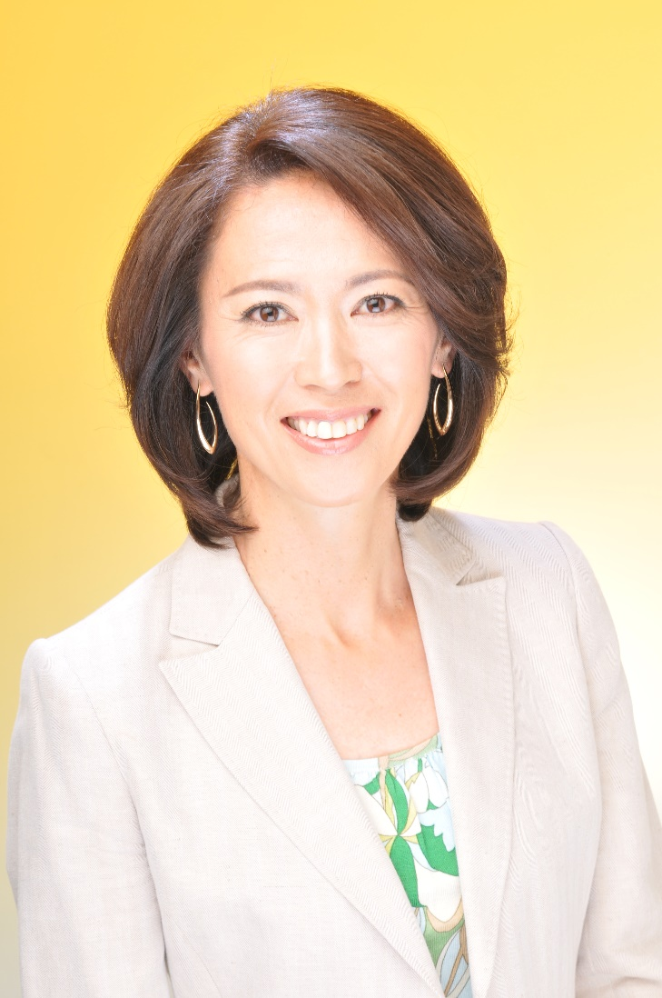
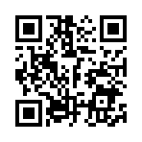
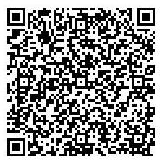
鳥取市男女共同参画センター
「輝なんせ鳥取」
開設20周年記念事業
定員：350名
（要申込・先着順）
入場
無料
日時
７月２４日
（日）
プログラム
12：30 開場
13：00～ 輝なんせ鳥取の歩み（DVD上映）
13：30 開会
主催者あいさつ
青翔開智中学校・高等学校生徒発表
～男性育休義務化の是非をテーマと
したディベートの授業を通して～
14：00～ 記念講演・有森裕子さん
15：30 閉会
・対象：市内または近隣町在住・通勤通学
されている方
・託児（5名まで）：申込締切…7/2（土）
同時開催
「スウェーデンのパパたち」写真展
「タイムカプセル～未来への手紙～」受付
鳥取市男女共同参画センター
「輝なんせ鳥取」のあゆみ（パネル展）
講師
ありもり ゆうこ
有森 裕子 さん
会場
鳥取県立生涯学習センター
県民ふれあい会館 ホール他
（鳥取市扇町21）
演題「よろこびを力に…」
手話通訳
あり
駐車場に限りがありますので、
公共交通機関をご利用ください。
プロフィール
1966年岡山県生まれ。就実高校、日本体育大学を卒業して、(株)リクルート入社。バルセロナオリンピック、アトランタオリンピックの女子マラソンでは銀メダル、銅メダルを獲得。
2007年2月18日、日本初の大規模市民マラソン『東京マラソン2007』でプロマラソンランナーを引退。
1998年NPO法人「ハート・オブ・ゴールド」設立、代表理事就任。2002年4月アスリートのマネジメント会社「ライツ」(現・株式会社RIGHTS．)設立。
2010年6月、国際オリンピック委員会（IOC）女性スポーツ賞を日本人として初めて受賞。同12月、カンボジア王国ノロドム・シハモニ国王陛下より、ロイヤル・モニサラポン勲章大十字を受章。
センター
Facebook
電子申請
QRコード
【申込・問い合わせ先】
鳥取市男女共同参画センター「輝なんせ鳥取」
電話（FAX）：0857-24-2704
Mail：danjyo-center@city.tottori.lg.jp
※メールでの申込は、お名前とご連絡先をご記入いただき、
返信をもって受付完了といたします。
●新型コロナウイルス感染症の感染予防対策を取りな
がら行います。マスク着用・検温・アルコール消毒
等のご協力をお願いいたします。
●新型コロナウイルス感染症の感染状況により、変更
または中止となる場合があります。
主催：鳥取市

